Slide 1


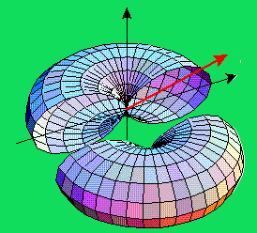
ELEKTROMAGNETIKA TERAPAN
ANALISIS VEKTOR
DWI ANDI NURMANTRIS
UNANG SUNARYA
HASANAH PUTRI
ATIK NOVIANTI

Slide 2
TUJUAN PEMBELAJARAN
Setelah mempelajari materi ini diharapkan mahasiswa mampu :
  Memahami konsep dan melakukan perhitungan skalar dan vektor
  Memahami dan melakukan perhitungan aljabar vektor
  Memahami dan melakukan perhitungan sistem koordinat
  Memahami operasi kalkulus pada besaran vektor

Slide 3
POKOK BAHASAN
  Skalar dan Vektor
  Aljabar Vektor
  Sistem Koordinat
  Perhitungan Skalar dan Vektor (Gradient, Divergen, Curl)
  Teorema Divergen
  Teorema Stoke

Slide 4
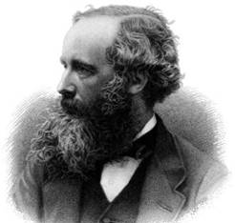
PERSAMAAN MAXWELL
http://www.glenlair.org.uk/who-was-james-clerk-maxwell

Slide 5
PERSAMAAN MAXWELL
  Mengapa Persamaan Maxwell?
  Medan elektromagnetika dihasilkan
  Gelombang elektromagnetika dihasilkan
  Sebuah kapasitor menyimpan energi
  Antena meradiasikan atau menerima sinyal
  Medan elektromagnetika berpropagasi pada ruang
  Peristiwa ketika energi elektromagnetika merambat dari ujung waveguide menuju yang lainnya

Slide 6
SKALAR DAN VEKTOR
  Skalar → Besaran yang hanya memiliki nilai
  Contoh : temperatur, laju, jarak, dll
Scalar Discrete Quantities : dapat dideskripsikan dalam nilai numerik
Scalar Fields Quantities : magnitudo harus dideskripsikan sebagai suatu fungsi waktu dan/atau ruang
Vektor : Besaran yang memiliki nilai dan arah
Contoh : medan listrik, medan magnet, gaya, kecepatan, posisi, percepatan, dll
Vector Discrete Quantities : harus dideskripsikan sebagai nilai magnitudo dan arah
Vector Fields Quantities : kuantitas dari magnitudo dan/atau arah harus dideskripsikan sebagai fungsi waktu dan/atau ruang

Slide 7
SKALAR DAN VEKTOR
Contoh Physical Quantity dalam skalar dan vektor :
Scalar Quantities
    Berat
    Tinggi
    Temperatur
  Vector Quantities
    Gaya
    Kecepatan
Scalar Fields
    Berat dalam fungsi waktu
    Permukaan temperatur saat ini pada area tertentu
    Vector Fields
    Permukaan kecepatan angin

Slide 8
REPRESENTASI VEKTOR
Secara simbolik kita dapat merepresentasikan sebuah vector quantity sebagai sebuah panah :
Panjang dari sebuah panah proposional dengan magnitudo vector quantity.
Orientasi dari panah mengindikasikan arah dari vector quantity.
Penamaan variabel pada vector quantity akan selalu dicetak tebal dan disertai overbar.
Dua buah vektor dikatakan sama jika kedua vektor tersebut memiliki magnitudo dan arah yang identik

Slide 9
REPRESENTASI VEKTOR
Dengan :
adalah besar vektor A atau
panjang vektor A (magnitudo vektor A)
adalah unit vektor A atau vektor satuan searah A
Vektor satuan atau unit vektor menyatakan
arah vektor, besarnya satu.

Slide 10
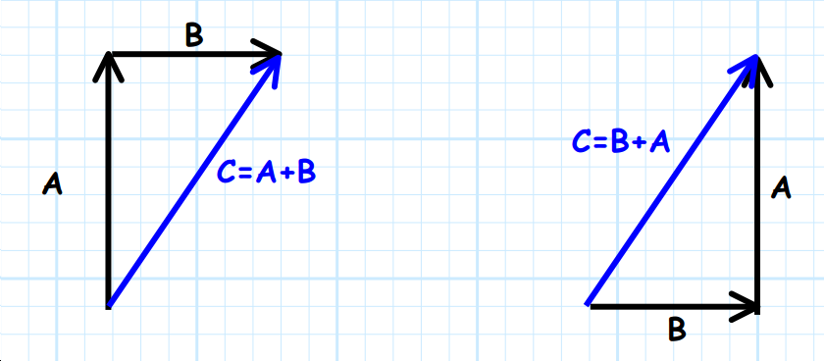
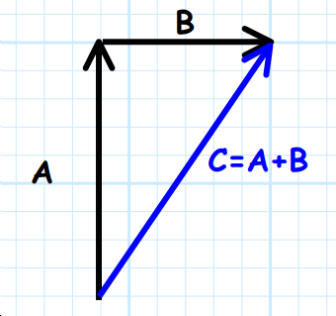
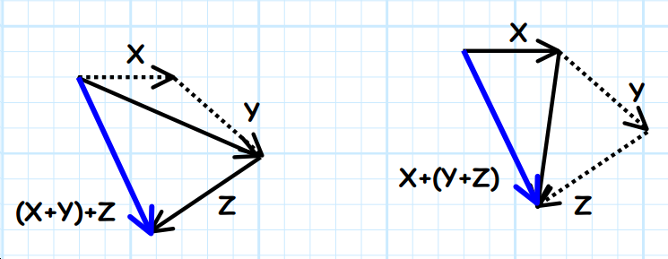
ALJABAR VEKTOR
Jika kita mengetahui aturan dari operasi vektor, kita dapat menganalisa, memanipulasi, dan membuat operasi vektor menjadi lebih sederhana.
Vector Addition
1. Vector addition bersifat commutative-> A+B = B+A
2. Vector addition bersifat associative-> (X+Y) + Z = X + (Y+Z)

Slide 11
ALJABAR VEKTOR
Komposisi Vektor Head to Tail

Slide 12
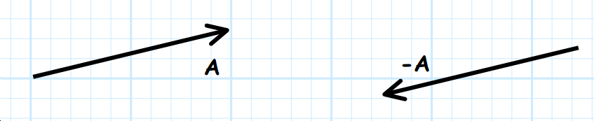
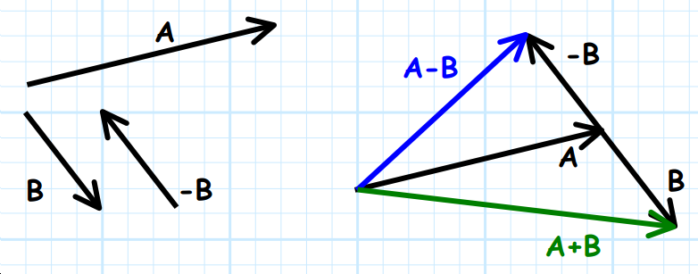
ALJABAR VEKTOR
Vector Substraction
Vektor negatif adalah vektor dengan magnitudo yang sama tetapi memiliki arah yang berbeda.
A-B = B-A ?
A + (-B) = A - B

Slide 13
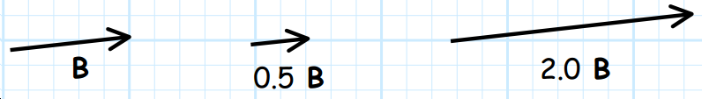
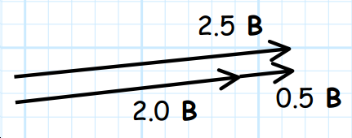
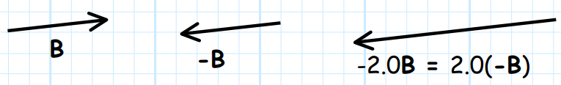
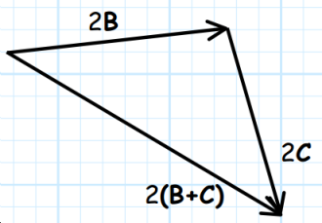
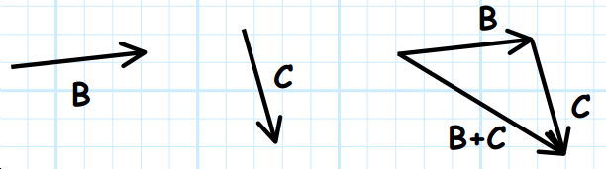
ALJABAR VEKTOR
Scalar-Vector Multiplication
Perkalian skalar dan vektor adalah vektor!
2. Scalar-vector multiplication is commutative:
aB = B a
3. Multiplication of a vector by a negative scalar:
1. Scalar-vector multiplication is distributive:
-a B = a(-B)
a B+ b B = (a+b) B
4. Division of a vector by a scalar is the same as multiplying the vector by the inverse of the scalar
a B+ a C= a (B+C)

Slide 14
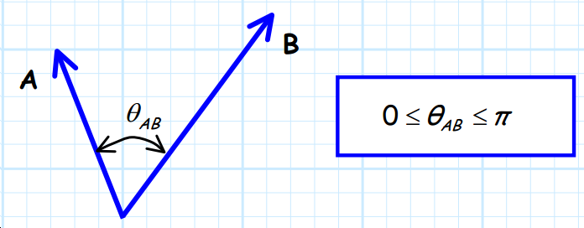
ALJABAR VEKTOR
Dot Product / Perkalian Skalar
Dot product dari dua buah vektor didefinisikan sebagai berikut :
IMPORTANT NOTE: Dot product merupakan operasi yang melibatkan dua vektor, tetapi hasilnya adalah skalar
1. The dot product is commutative
2. The dot product is distributive with addition

Slide 15
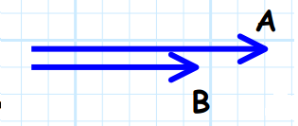
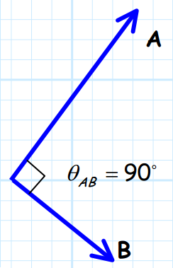

ALJABAR VEKTOR
Dot Product / Perkalian Skalar
5.
3.
4.
6.

Slide 16
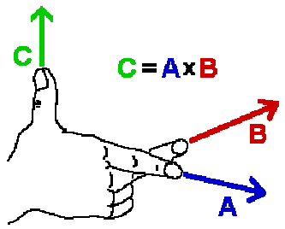
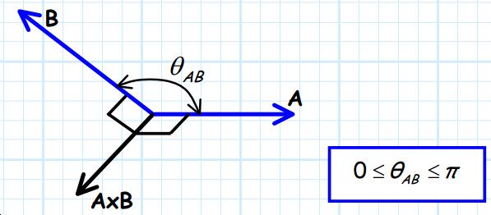
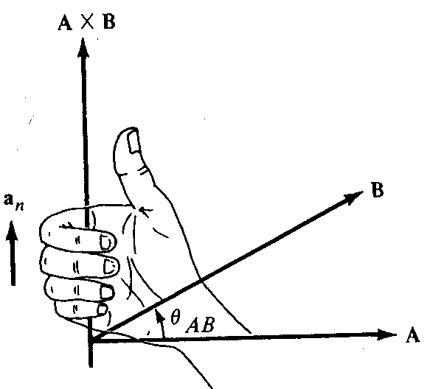
ALJABAR VEKTOR
Cross Product
Perkalian skalar dan vektor adalah vektor!
Bagaimana menentukan arah vector A x B ?
IMPORTANT NOTE: Cross product merupakan sebuah operasi yang melibatkan dua vektor, dan hasilnya juga berupa vektor

Slide 17
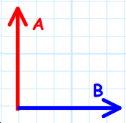


ALJABAR VEKTOR
Cross Product
1.
3. The cross product is not commutative
4. The cross product is also not associative
2.
5. The cross product is distributive

Slide 18
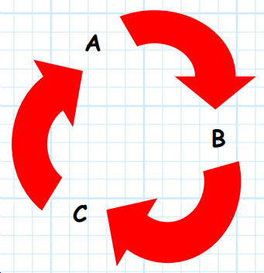
ALJABAR VEKTOR
Triple Product
Triple product adalah penyederhanaan dari kombinasi dot dan cross products.
The Cyclic Property
Aturan perputaran menunjukkan bahwa triple product invarian terhadap pergeseran urutan vektor
IMPORTANT NOTE: Triple product
menghasilkan nilai skalar

Slide 19
ALJABAR VEKTOR
Ayo uji kemampuan aljabar vektor Anda!
Evaluasi ekspresi persamaan di bawah ini, dan tentukan apakah hasilnya skalar (S), vektor (V), atau tidak (N)!
(A . B) C
A + (B . C)
A . (B . C)
A (B x C)
B (A . C) – C (A . B)
A . (B x C) + C . (A + B)
A . B x C . D
_____
_____
_____
_____
_____
_____
_____
IMPORTANT NOTE: Jika ekspresi persamaan awal menghasilkan vektor (atau skalar), maka setelah dilakukan manipulasi hasilnya juga vektor (atau skalar)

Slide 20
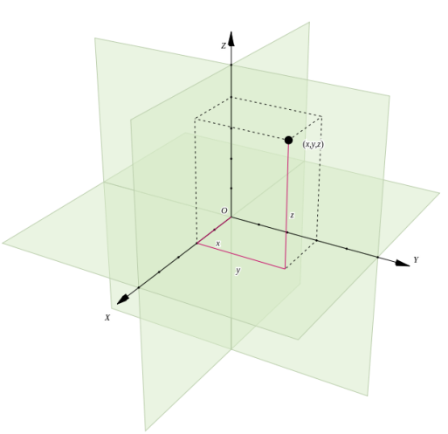
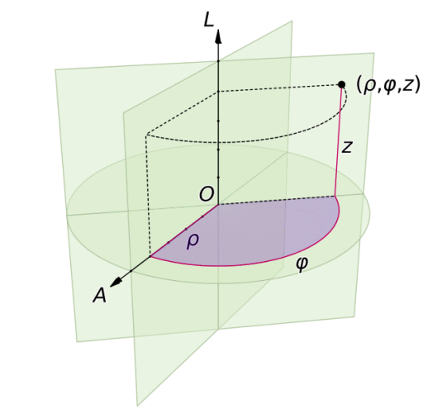
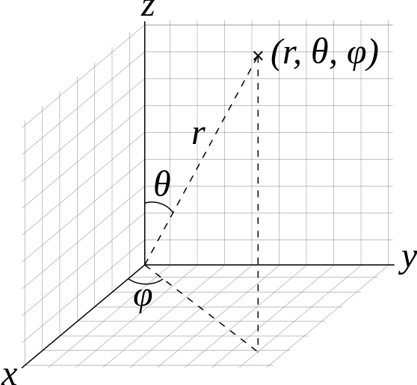
SISTEM KOORDINAT
Satu set skala yang terdiri dari 3 nilai skalar untuk mendefinisikan posisi dan 3 vektor satuan untuk mendefinisikan arah disebut Sistem Koordinat (Coordinate System)
Tiga nilai skalar yang digunakan untuk mendefinisikan suatu posisi disebut titik koordinat (Coordinate)
Semua titik koordinat didefinisikan berdasarkan nilai suatu titik acuan yang disebut Titik pangkal (Origin)
Tiga Vektor satuan yang digunakan untuk mendefinisikan suatu arah disebut vektor Basis (Base Vector)
Cartesian Coordinate
Cylindrical Coordinate
Spherical Coordinate

Slide 21
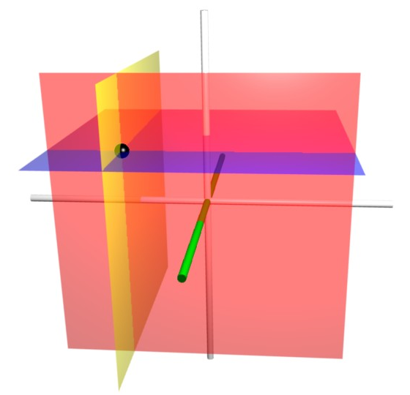
SISTEM KOORDINAT
Sistem Koordinat Kartesian
origin
Kita dapat menentukan posisi (titik koordinat) titik P dengan 3 scalar values yaitu x, y, dan z
titik koordinat dari sistem kartesian merepresentasikan titik perpotongan dari bidang-bidang dengan jarak tertentu dari titik pangkal

Slide 22
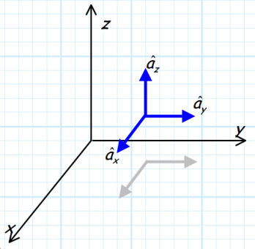
SISTEM KOORDINAT
Sistem Koordinat Kartesian
Untuk menentukan arah dari suatu vektor, kita bisa menggunakan 3 vektor yang memiliki sifat orthonormal yang disebut Vektor basis Orthonormal :
Masing-masing vektor merupakan vektor satuan:
Masing-masing vektor saling orthogonal:
Ketiga vektor basis harus memenuhi susunan sebagai berikut :
Bagaimana menentukan arah vektor dari ruang 3D?

Slide 23
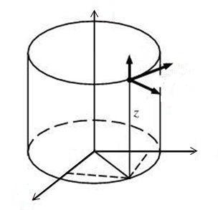
SISTEM KOORDINAT
Sistem Koordinat Silinder
origin
Kita dapat menentukan posisi (koordinat) titik P pada koordinat tabung dengan 3 nilai skalar, yaitu :
Keterangan :
  Nilai ρ menunjukkan jarak titik dari sumbu z (0 ≤ ρ <∞)
  Nilai φ menunjukkan sudut perputaran mengelilingi sumbu z (0 ≤ φ < 2π)
  3) Nilai z menunjukkan jarak titik dari bidang x-y (z = 0) (−∞ < z < ∞)

Slide 24
SISTEM KOORDINAT
Sistem Koordinat Silinder
  Untuk menentukan arah besaran vektor dengan menggunakan vektor basis.
Tidak seperti vektor dasar kartesian, vektor dasar silinder tergantung pada posisi
( ).
Himpunan vektor dasar harus diatur sedemikian rupa sehingga:

Slide 25
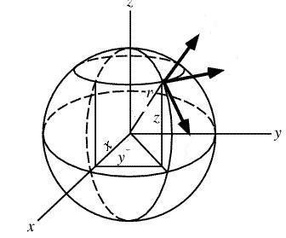
SISTEM KOORDINAT
Sistem Koordinat Spherical
origin
Kita dapat menentukan posisi (koordinat) titik P pada koordinat bola dengan 3 nilai skalar, yaitu :
Keterangan :
  Nilai r (0 ≤ r <∞) menunjukkan jarak suatu titik dari titik asal
  Sudut θ (0 ≤θ ≤ π) menunjukkan sudut yang dibentuk dari sumbu z
  Sudut φ (0 ≤ φ< 2π) menunjukkan sudut perputaran mengelilingi sumbu z

Slide 26
SISTEM KOORDINAT
Sistem Koordinat Spherical
Untuk menentukan arah besaran vektor dengan menggunakan vektor basis.
Vektor basis spherical tergantung pada posisi ( )
Himpunan vektor dasar harus diatur sedemikian rupa sehingga:

Slide 27
SISTEM KOORDINAT
1. Posisi suatu titik pada sistem koordinat
Titik A berposisi pada x=2, y=3, dan z=4 atau A(2,3,4) pada koordinat kertesian
Titik B berposisi pada ρ =2, φ =90º, dan z=4 atau A(2,3,4) pada koordinat tabung
Z
Z
ρ =2
B
4
A
Z=4
φ=90º
3
Y
Y
2
Coba gambar koordinat titik C pada koordinat bola dimana r=4, φ =90º, θ=45º !
X
X

Slide 28
SISTEM KOORDINAT
2. vektor pada sistem koordinat
Dalam sistem koordinat, setiap vektor bisa dituliskan sebagai penjumlahan dari 3 vektor komponen
Masing -masing dari 3 vektor komponen mengarah ke 3 arah orthogonal
magnitude dari vektor A ditentukan oleh nilai scalar yang disebut scalar komponen dari vektor A
Vektor disebut vektor komponen dari vektor A
Menentukan vektor satuan searah vektor Ā
Menentukan Magnitude Vector:

Slide 29
SISTEM KOORDINAT
Latihan Soal
Gambarkan vektor berikut dalam sistem koordinat kartesian
A = 3a_{x} + 2a_{y} + a_{z} berpangkal di M(0,0,2)
B = 3a_{x} + 2a_{y} + a_{z} berpangkal di N(0,2,0)
Gambarkan vektor berikut dalam sistem koordinat silinder
A = 3a_{ρ} + 2a_{φ} + a_{z} berpangkal di M(2,0,0)
B = 3a_{ρ} + 2a_{φ} + a_{z} berpangkal di N(2,π/2,0)
3. Gambarkan vektor berikut pada sistem koordinat bola
C= 3a_{r} + 2a_{φ} + a_{θ} berpangkal di M(2, π/2, 0)
D= 3a_{r} + 2a_{φ} + a_{θ} berpangkal di N(2, π/2, π/2)

Slide 30
SISTEM KOORDINAT
Latihan Soal
Carilah Magnitude dan vektor satuan dari vektor dibawah ini
Jawab :

Slide 31
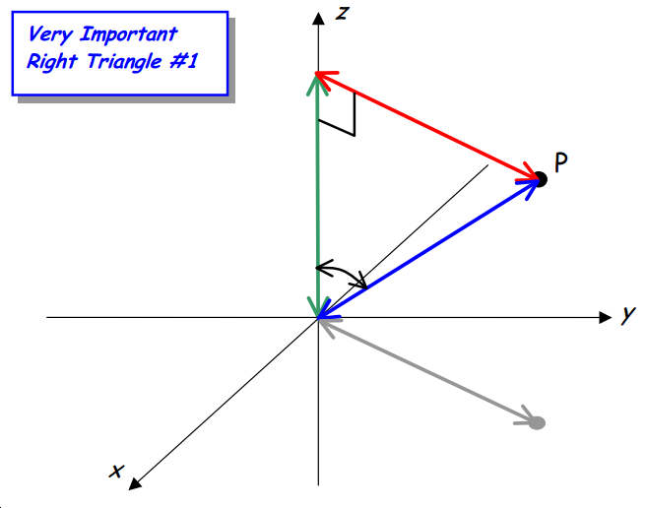
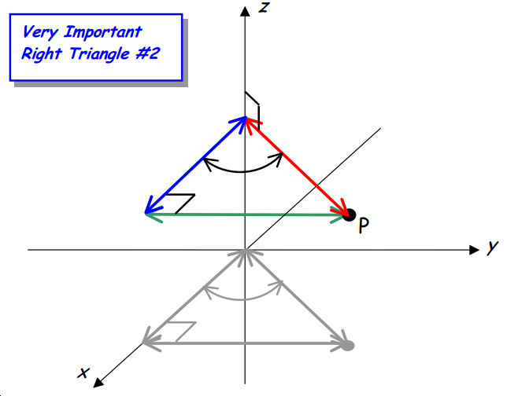
SISTEM KOORDINAT
Transformasi Titik Koordinat
Transformasi dari lokasi titik/koordinat dalam aturan koordinat kartesian ke koordinat silinder atau koordinat spherical atau verse versa.

Slide 32
SISTEM KOORDINAT
Trasformasi Titik Koordinat
Cartesian ke Cylindrical
Cartesian ke Spherical
Cylindrical ke Spherical
Cylindrical ke Cartesian
Spherical ke Cartesian
Spherical ke Cylindrical

Slide 33
SISTEM KOORDINAT
Latihan Soal
Titik A(-3,-3,2) terletak dalam koordinat Cartesius. Tentukan :
  Tentukan koordinat titik tersebut pada koordinat tabung
  Tentukan koordinat titik tersebut pada koordinat bola

Slide 34
SISTEM KOORDINAT
Transformasi Vektor
Bagaimanakah cara mentransformasikan suatu vektor dalam koordinat kartesian, diubah/direpresentasikan dalam koordinat tabung dan bola, atau sebaliknya??
Vektor pada Koordinat Cartesian
Vektor pada Koordinat Silinder
Vektor Field di Koordinat Bola

Slide 35
SISTEM KOORDINAT
Transformasi Vektor
Cartesian ke Cylindrical
Cylindrical ke Cartesian

Slide 36
SISTEM KOORDINAT
Transformasi Vektor
Cartesian ke Spherical
Cylindrical ke Spherical
Spherical ke Cartesian
Spherical ke Cylindrical

Slide 37
SISTEM KOORDINAT
Latihan Soal
Vektor Ā = 3â_{ρ}+4â_{ϕ}+5â_{z} berada pada sistem koordinat silinder dengan titik pangkal di (10,π/2,0). Tentukan penulisan vektor ini pada sistem koordinat kartesian!

Slide 38
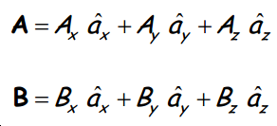
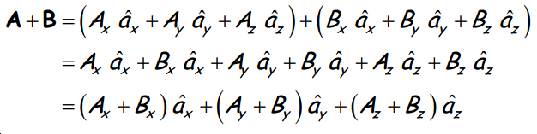
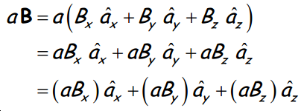
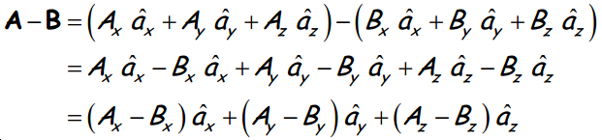
SISTEM KOORDINAT
Aljabar vektor pada sistem koordinat
Misalnya kita memiliki dua buah vektor pada koordinat kartesian :
Addition and Subtraction
Vektor-scalar multiplication

Slide 39
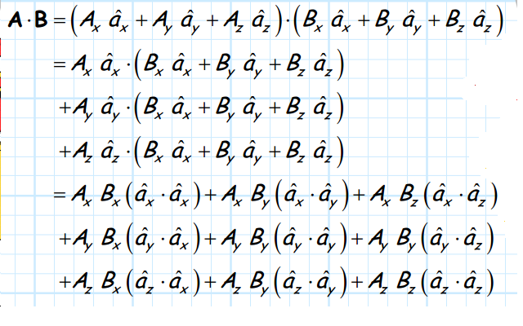
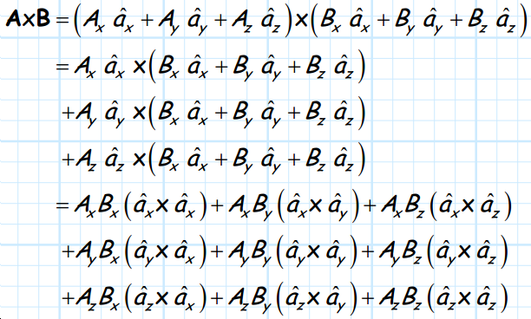

SISTEM KOORDINAT
Aljabar vektor pada sistem koordinat
Dot Product
Cross Product

Slide 40
SISTEM KOORDINAT
Latihan Soal
Diberikan tiga vektor pada sistem koordinat kartesian di bawah ini :
tentukan hasil dari operasi-operasi vektor di bawah ini :

Slide 41
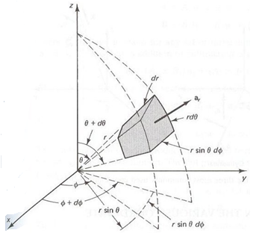
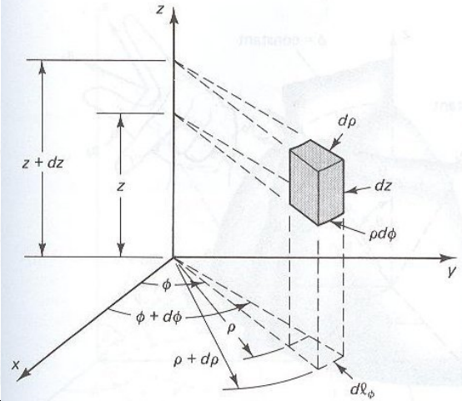
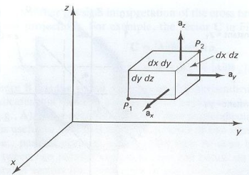
SISTEM KOORDINAT
Elemen Perpindahan, Elemen Luas, dan Elemen Volume
1
2
3

Slide 42
SISTEM KOORDINAT
Elemen Perpindahan, Elemen Luas, dan Elemen Volume
1
2
3
Elemen perpindahan
Elemen perpindahan
Elemen perpindahan
Elemen luas
Elemen luas
Elemen luas
Elemen volume
Elemen volume
Elemen volume

Slide 43
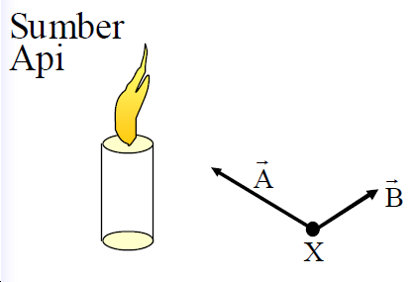
KALKULUS SKALAR DAN VEKTOR
GRADIEN
Gradien dari suatu scalar field adalah suatu vektor yang magnitudenya menunjukkan perubahan maksimum scalar field tersebut dan arahnya menunjukkan arah dari peningkatan tercepat scalar field tersebut.
Ilustrasi 1
Suhu adalah scalar field.
Jika terukur suhu pada suatu titik X dari sebuah sumber lilin, maka gradien terhadap suhu di X adalah vektor A, bukan vektor B.

Slide 44
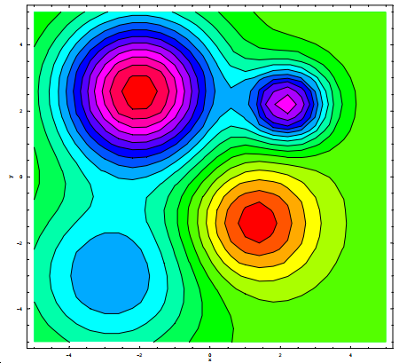
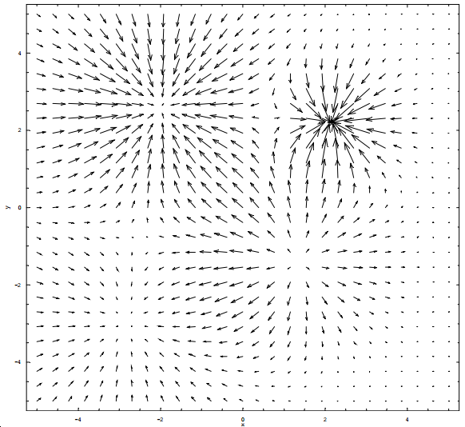
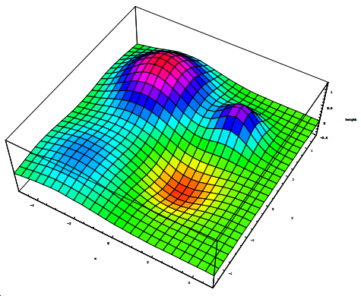
KALKULUS SKALAR DAN VEKTOR
GRADIEN
Ilustrasi 2
(a)
(b)
(c)
Ketinggian/kontur permukaan bumi adalah scalar field h(x,y).
Jika kita melakukan operasi gradient terhadap h(x,y), maka akan menghasilkan vector field seperti gambar (c).

Slide 45
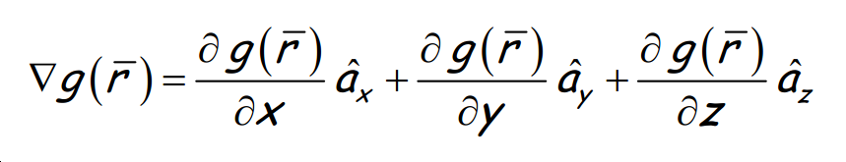
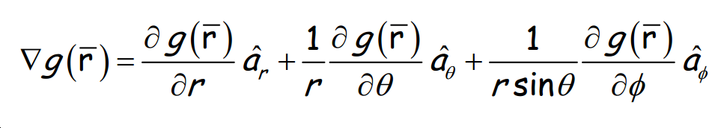
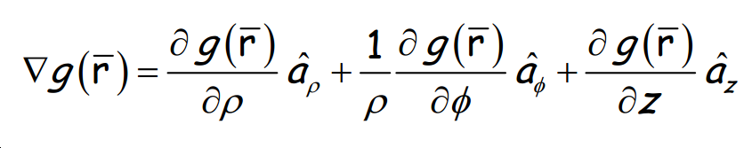
KALKULUS SKALAR DAN VEKTOR
GRADIEN OPERATOR PADA SISTEM KOORDINAT
GRADIEN PADA KOORDINAT KARTESIAN
GRADIEN PADA KOORDINAT TABUNG
GRADIEN PADA KOORDINAT BOLA

Slide 46
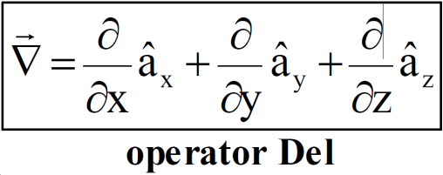
KALKULUS SKALAR DAN VEKTOR
GRADIEN OPERATOR PADA SISTEM KOORDINAT
CONTOH

Slide 47
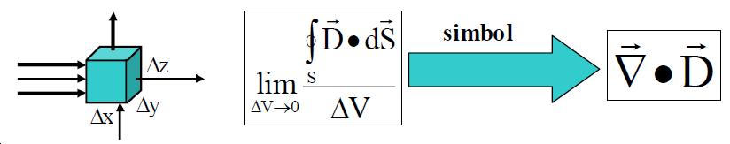
KALKULUS SKALAR DAN VEKTOR
DIVERGENSI
Untuk mengestimasi dan meng-kuantisasi vector-vector field, sering dengan cara mengukur aliran vector field tersebut (atau netto aliran masuk dan keluar)
Divergensi mengamati unsur volume tertentu yang sangat kecil, mengamati apakah ada 'sumber' atau tidak di dalam volume tersebut
Definisi dan simbol: Misalkan vector field yang diamati adalah vektor D

Slide 48
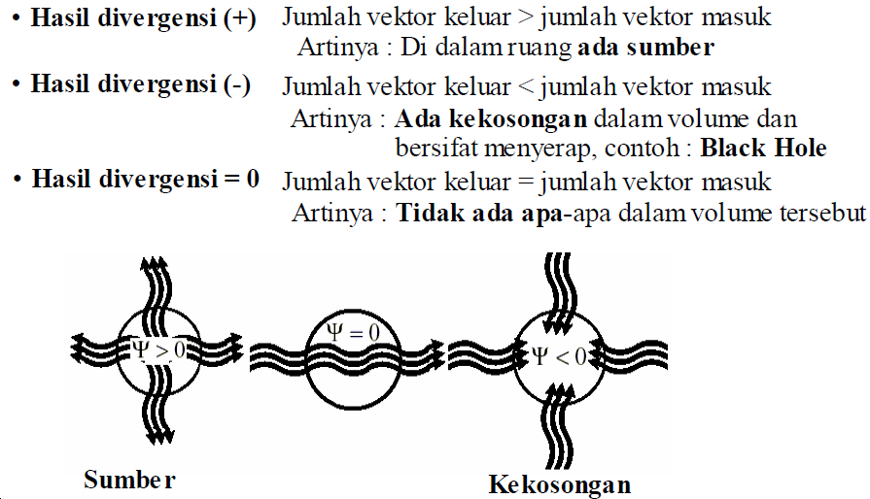
KALKULUS SKALAR DAN VEKTOR
DIVERGENSI
Hasil operasi divergensi adalah skalar, karena dot product
Misalkan vector field yang diamati adalah vektor D maka:

Slide 49
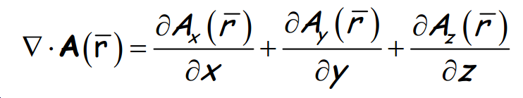
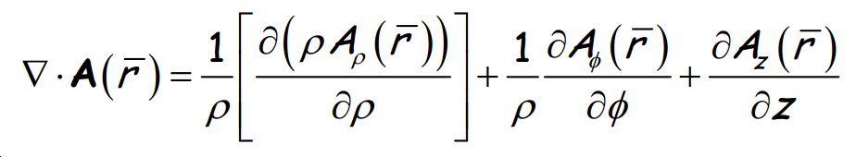

KALKULUS SKALAR DAN VEKTOR
DIVERGENSI PADA SISTEM KOORDINAT
DIVERGENSI PADA KOORDINAT KARTESIAN
DIVERGENSI PADA KOORDINAT TABUNG
DIVERGENSI PADA KOORDINAT BOLA

Slide 50
KALKULUS SKALAR DAN VEKTOR
DIVERGENSI PADA SISTEM KOORDINAT
CONTOH

Slide 51

KALKULUS SKALAR DAN VEKTOR
CURL
Curl adalah ukuran seberapa besar putaran/pusaran/rotasi dari suatu vector field di sekitar titik tertentu
Rotasi/pusaran terjadi jika adanya ketidakseragaman vector field
Definisi dan simbol : Misalkan vector field yang diamati adalah vektor H

Slide 52


KALKULUS SKALAR DAN VEKTOR
CURL
Curl adalah integral garis yang membatasi luas yang sangat kecil
Curl digunakan untuk mengetahui vector field menembus permukaan diferensial yang sangat kecil, yang menyebabkan pusaran medan lain.
Ilustrasi
Rapat arus J yang menembus permukaan dS menimbulkan suatu pusaran/rotasi medan magnetik H

Slide 53

KALKULUS SKALAR DAN VEKTOR
CURL PADA SISTEM KOORDINAT
CURL PADA KOORDINAT KARTESIAN

Slide 54

KALKULUS SKALAR DAN VEKTOR
CURL PADA SISTEM KOORDINAT
CURL PADA KOORDINAT TABUNG

Slide 55

KALKULUS SKALAR DAN VEKTOR
CURL PADA SISTEM KOORDINAT
CURL PADA KOORDINAT BOLA

Slide 56
KALKULUS SKALAR DAN VEKTOR
CURL PADA SISTEM KOORDINAT
CONTOH

Slide 57
KALKULUS SKALAR DAN VEKTOR
IDENTITAS VEKTOR

Slide 58

TEOREMA DIVERGENSI
Teorema divergensi menyatakan bahwa jumlah flux dari suatu vector field yang menembus suatu permukaan tertutup/close surface sama dengan jumlah total / integral volume dari suatu divergensi vector field tersebut pada seluruh area(volume) yang terlingkupi close surface tersebut

Slide 59



TEOREMA DIVERGENSI
FLUX: adalah netto aliran yang menembus permukaan dengan arah normal terhadap permukaan
Close Surface
Open Surface

Slide 60



STOKE’S THEOREM
Artinya, jika kita ingin mengintegralkan suatu vector field yang menembus suatu open surface atau seolah olah kita ingin menjumlahkan / mengintegralkan suatu pusaran di setiap titik pada suatu permukaan.
Hal tersebut sama saja dengan secara sederhana menjumlahkan /mengintegralkan ‘rotasi’ vector field tersebut pada sepanjang close contour yang mengelilingi surface tersebut.

Slide 61


STOKE’S THEOREM
Contour/Garis tepi C adalah close contour yang mengelilingi permukaan/surface S. arah dari contour C didefinisikan dari vektor ds dan aturan putaran tangan kanan. Pada gambar disamping contour C berputar berlawanan jarum jam.
A closed contour adalah contour/garis tepi yang dimulai dan diakhiri pada titik yang sama

Slide 62
TERIMAKASIH

